Slide 1
TRÍ TUỆ NHÂN TẠO NÂNG CAO
CÁC PHƯƠNG PHÁP ACTOR-CRITIC
TS. Lương Ngọc Hoàng

Slide 2
NỘI DUNG
Phương pháp actor-critic đơn giản
Phương pháp advantage actor-critic (A2C)
Các phương pháp off-policy actor-critic
Phương pháp actor-critic đơn định

Slide 3
Giới thiệu
Các phương pháp actor-critic thuộc nhóm các phương pháp policy gradient.
Các phương pháp actor-critic kết hợp ý tưởng của policy gradient và các phương pháp dựa trên hàm giá trị (value-based).
Thành phần “actor” và “critic” là gì?
Actor → cập nhật chiến lược (policy update). Thành phần này được gọi là actor vì các chiến lược sẽ được sử dụng để chọn lựa hành động (actions).
Critic → đánh giá chiến lược (policy evaluation) hoặc ước lượng giá trị (value estimation).

Slide 4
PHƯƠNG PHÁP ACTOR-CRITIC ĐƠN GIẢN
SIMPLE ACTOR-CRITIC

Slide 5
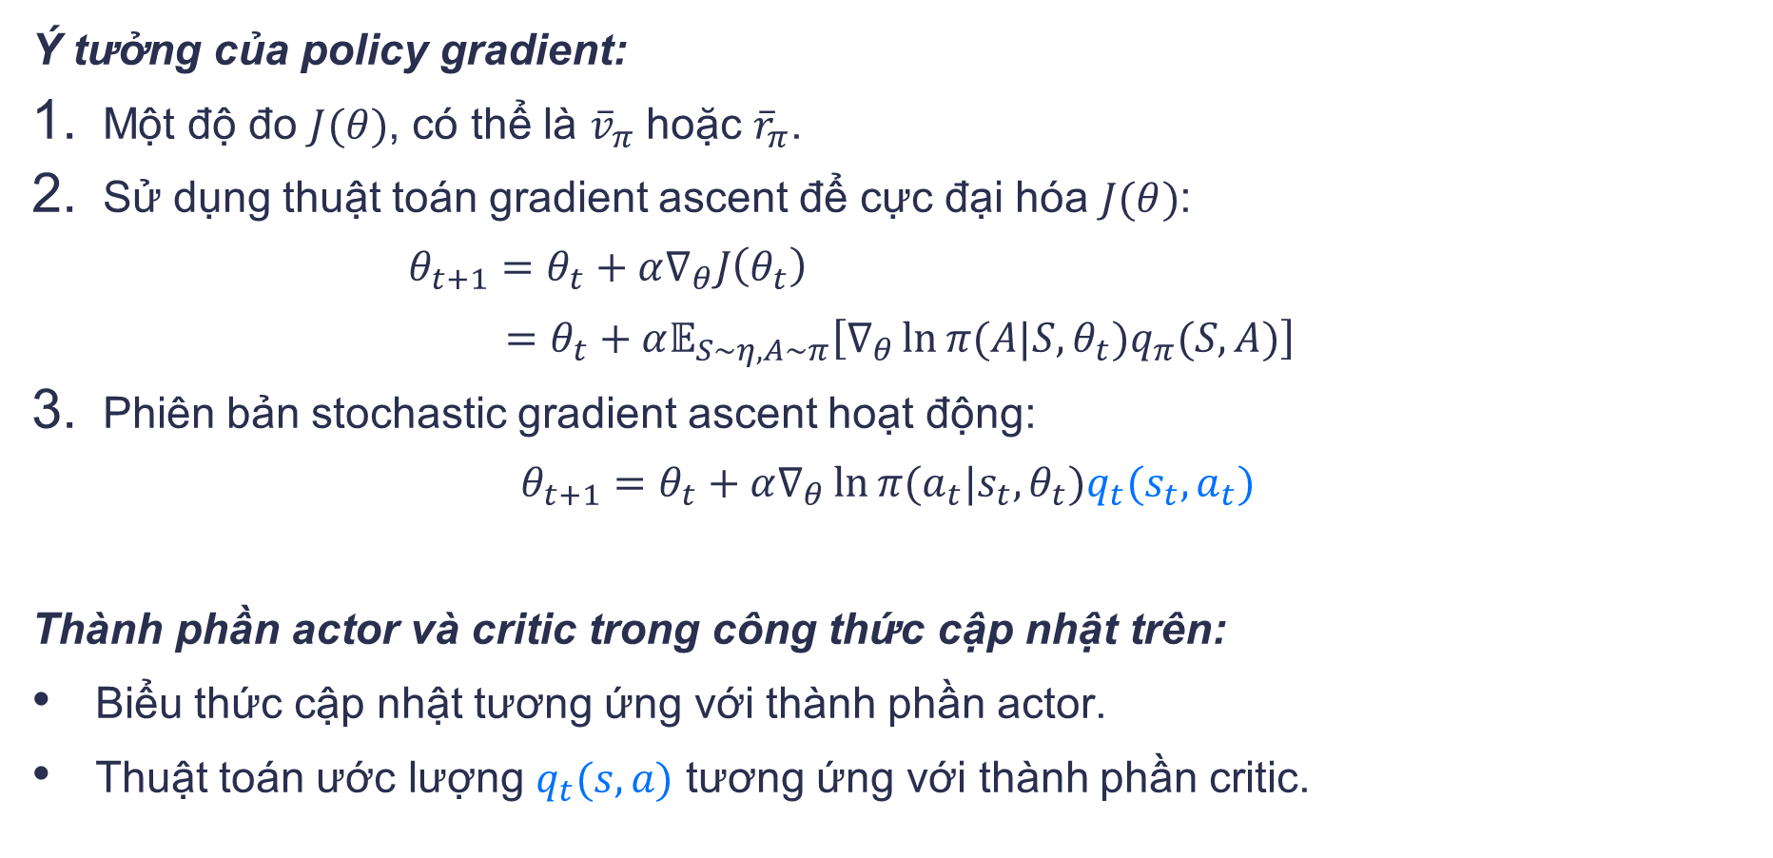
Phương pháp actor-critic đơn giản
Ý tưởng của policy gradient:
Một độ đo $J(θ)$, có thể là ${\overline{v}}_{π}$ hoặc ${\overline{r}}_{π}$.
Sử dụng thuật toán gradient ascent để cực đại hóa $J(θ)$: $θ_{t+1}=θ_{t}+α∇_{θ}J\left(θ_{t}\right)$ $=θ_{t}+α𝔼_{S\sim η,A\sim π}\left[∇_{θ}\ln{π(A|S,θ_{t})q_{π}(S,A)}\right]$
Phiên bản stochastic gradient ascent hoạt động:
$$θ_{t+1}=θ_{t}+α∇_{θ}\ln{π(a_{t}|s_{t},θ_{t})q_{t}(s_{t},a_{t})}$$
Thành phần actor và critic trong công thức cập nhật trên:
Biểu thức cập nhật tương ứng với thành phần actor.
Thuật toán ước lượng $q_{t}(s,a)$ tương ứng với thành phần critic.

Slide 6
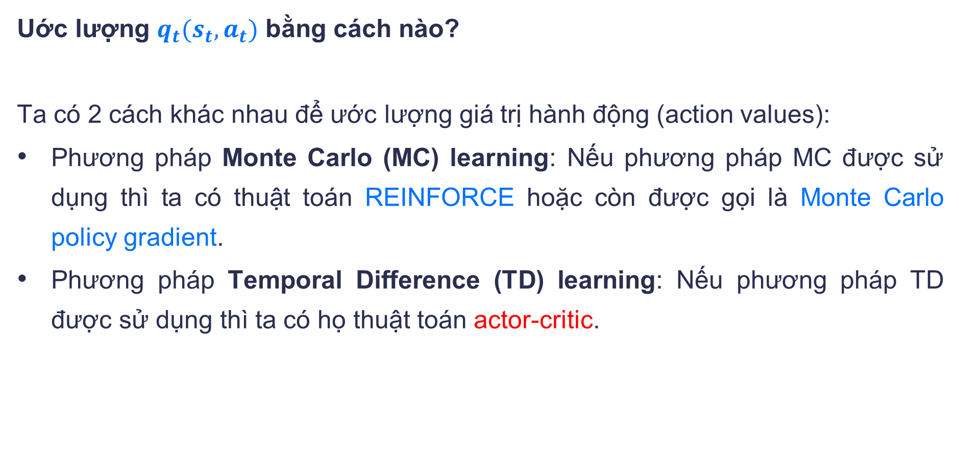
Phương pháp actor-critic đơn giản
Uớc lượng $q_{t}(s_{t},a_{t})$ bằng cách nào?
Ta có 2 cách khác nhau để ước lượng giá trị hành động (action values):
Phương pháp Monte Carlo (MC) learning: Nếu phương pháp MC được sử dụng thì ta có thuật toán REINFORCE hoặc còn được gọi là Monte Carlo policy gradient.
Phương pháp Temporal Difference (TD) learning: Nếu phương pháp TD được sử dụng thì ta có họ thuật toán actor-critic.

Slide 7
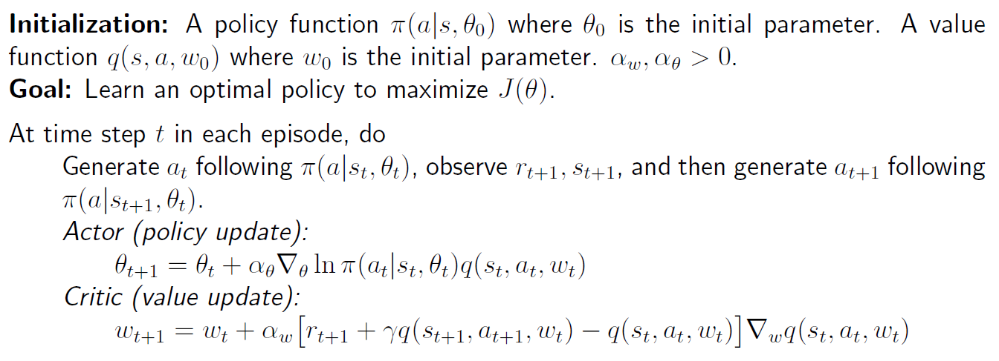
Phương pháp Q actor-critic (QAC)

Slide 8
Phương pháp Q actor-critic (QAC)
Thành phần critic tương ứng với SARSA + xấp xỉ hàm giá trị (value function approximation).
Thành phần actor tương ứng với thuật toán cập nhật chiến lược (policy update).
Thuật toán actor-critic này còn được gọi là Q Actor-Critic (QAC).
Nhiều phương pháp actor-critic có thể được xây dựng dựa trên ý tưởng cốt lõi của QAC.

Slide 9
ADVANTAGE ACTOR-CRITIC (A2C)
ADVANTAGE ACTOR-CRITIC (A2C)

Slide 10
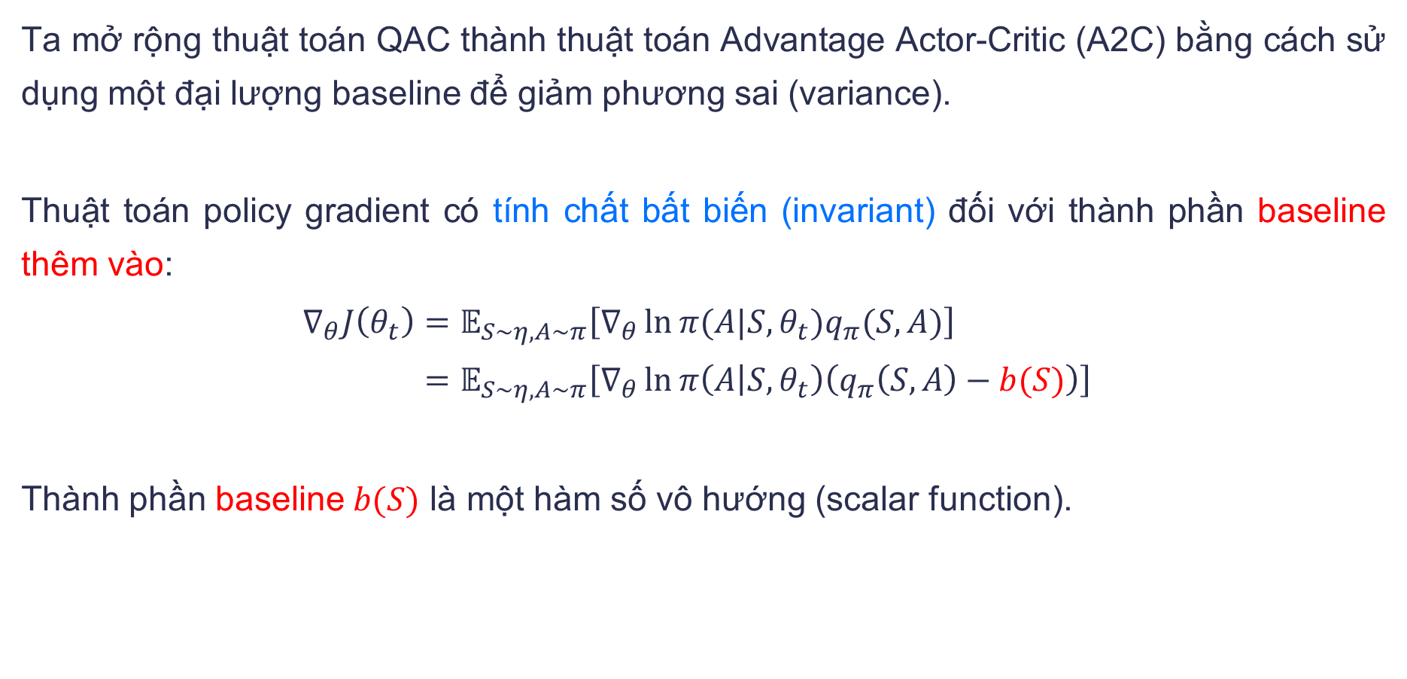
Giới thiệu
Ta mở rộng thuật toán QAC thành thuật toán Advantage Actor-Critic (A2C) bằng cách sử dụng một đại lượng baseline để giảm phương sai (variance).
Thuật toán policy gradient có tính chất bất biến (invariant) đối với thành phần baseline thêm vào:
$$∇_{θ}J\left(θ_{t}\right)=𝔼_{S\sim η,A\sim π}\left[∇_{θ}\ln{π(A|S,θ_{t})q_{π}(S,A)}\right] \\ =𝔼_{S\sim η,A\sim π}\left[∇_{θ}\ln{π\left(A | S,θ_{t}\right)\left(q_{π}\left(S,A\right)−b(S)\right)}\right]$$
Thành phần baseline $b(S)$ là một hàm số vô hướng (scalar function).

Slide 11
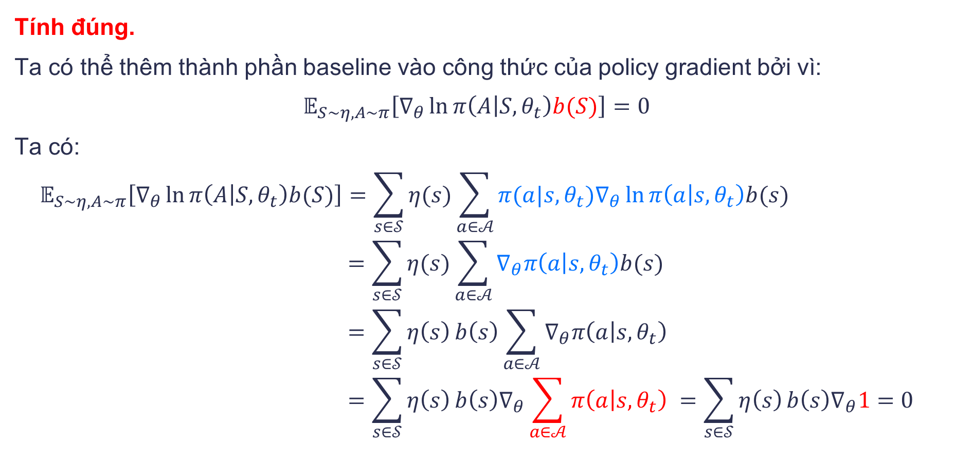
Giới thiệu
Tính đúng.
Ta có thể thêm thành phần baseline vào công thức của policy gradient bởi vì:
$$𝔼_{S\sim η,A\sim π}\left[∇_{θ}\ln{π\left(A | S,θ_{t}\right)b(S)}\right]=0$$
Ta có:
$$𝔼_{S\sim η,A\sim π}\left[∇_{θ}\ln{π\left(A | S,θ_{t}\right)b(S)}\right]=\sum_{s∈𝒮}{η(s)}\sum_{a∈𝒜}{π(a|s,θ_{t})∇_{θ}\ln{π\left(a | s,θ_{t}\right)b(s)}} \\ =\sum_{s∈𝒮}{η(s)}\sum_{a∈𝒜}{∇_{θ}π\left(a | s,θ_{t}\right)b(s) } \\ =\sum_{s∈𝒮}{η\left(s\right)}b\left(s\right)\sum_{a∈𝒜}{∇_{θ}π\left(a | s,θ_{t}\right) } \\ =\sum_{s∈𝒮}{η\left(s\right)}b\left(s\right)∇_{θ}\sum_{a∈𝒜}{π\left(a | s,θ_{t}\right) }=\sum_{s∈𝒮}{η\left(s\right)}b\left(s\right)∇_{θ}1=0$$

Slide 12
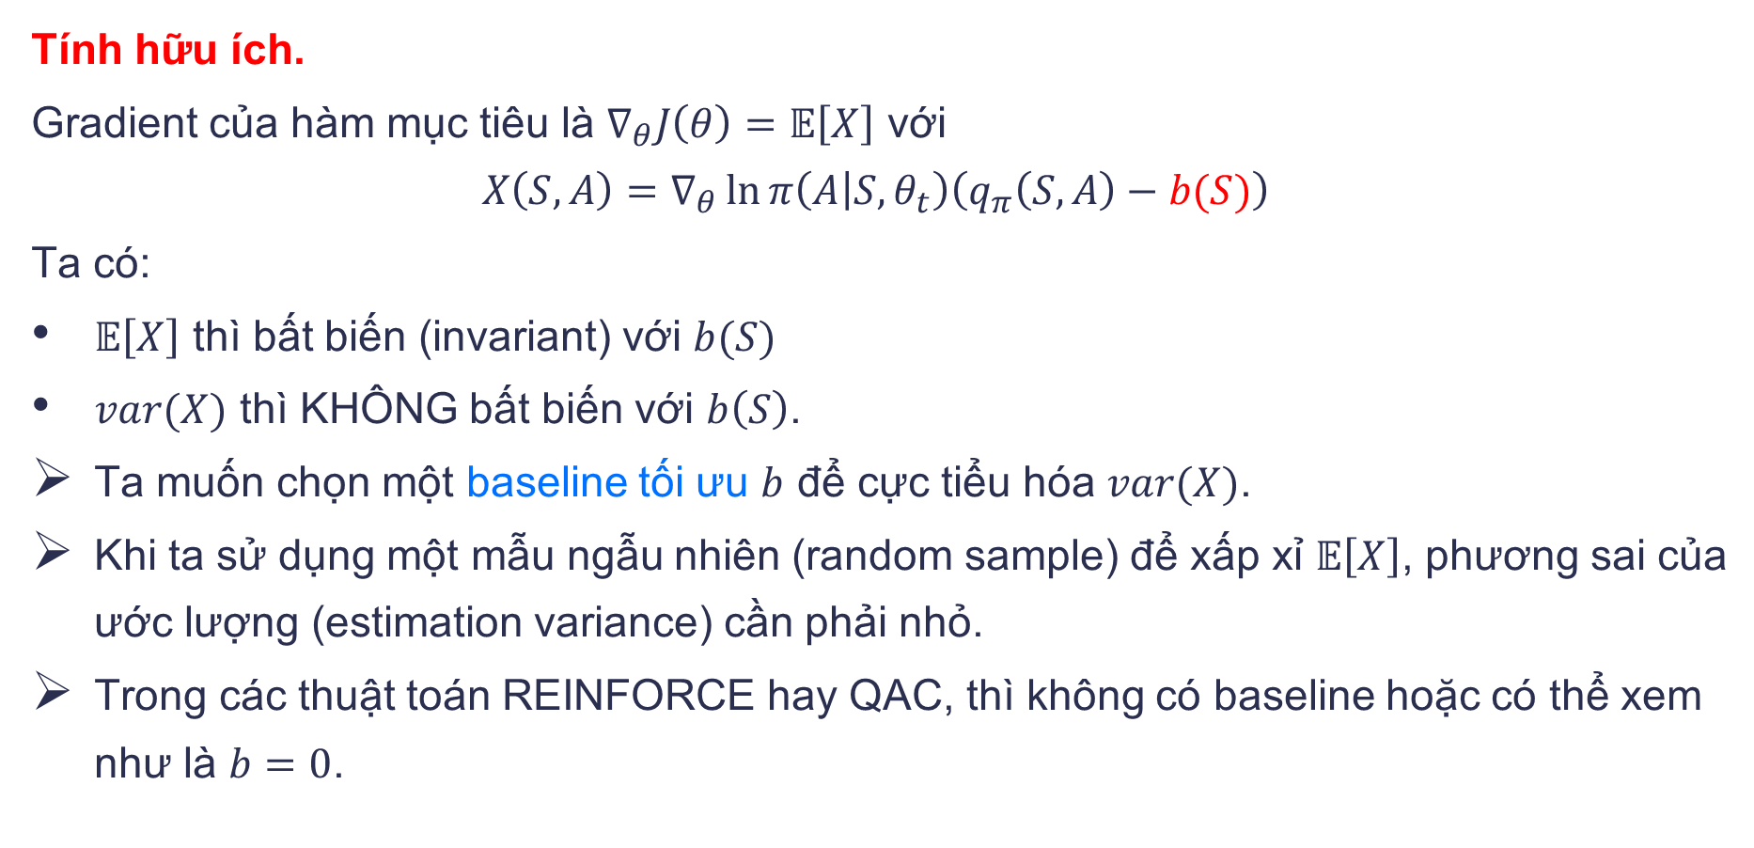
Giới thiệu
Tính hữu ích.
Gradient của hàm mục tiêu là $∇_{θ}J\left(θ\right)=𝔼\left[X\right]$ với
$$X\left(S,A\right)=∇_{θ}\ln{π\left(A | S,θ_{t}\right)\left(q_{π}\left(S,A\right)−b(S)\right)}$$
Ta có:
$𝔼\left[X\right]$ thì bất biến (invariant) với $b(S)$
$var(X)$ thì KHÔNG bất biến với $b\left(S\right)$.
Ta muốn chọn một baseline tối ưu $b$ để cực tiểu hóa $var(X)$.
Khi ta sử dụng một mẫu ngẫu nhiên (random sample) để xấp xỉ $𝔼\left[X\right]$, phương sai của ước lượng (estimation variance) cần phải nhỏ.
Trong các thuật toán REINFORCE hay QAC, thì không có baseline hoặc có thể xem như là $b=0$.

Slide 13
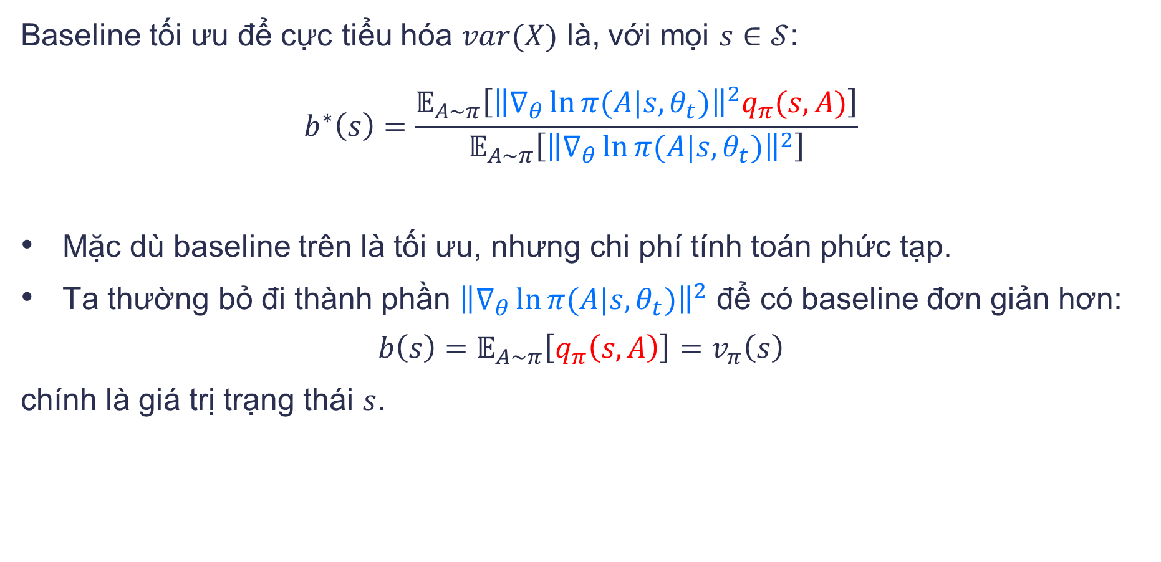
Giới thiệu
Baseline tối ưu để cực tiểu hóa $var(X)$ là, với mọi $s∈𝒮$:
$$b^{∗}\left(s\right)=\frac{𝔼_{A\sim π}\left[{\left\|∇_{θ}\ln{π(A|s,θ_{t})}\right\|}^{2}q_{π}(s,A)\right]}{𝔼_{A\sim π}\left[{\left\|∇_{θ}\ln{π(A|s,θ_{t})}\right\|}^{2}\right]}$$
Mặc dù baseline trên là tối ưu, nhưng chi phí tính toán phức tạp.
Ta thường bỏ đi thành phần ${\left\|∇_{θ}\ln{π(A|s,θ_{t})}\right\|}^{2}$ để có baseline đơn giản hơn:
$$b\left(s\right)=𝔼_{A\sim π}\left[q_{π}\left(s,A\right)\right]=v_{π}\left(s\right)$$ chính là giá trị trạng thái $s$.

Slide 14
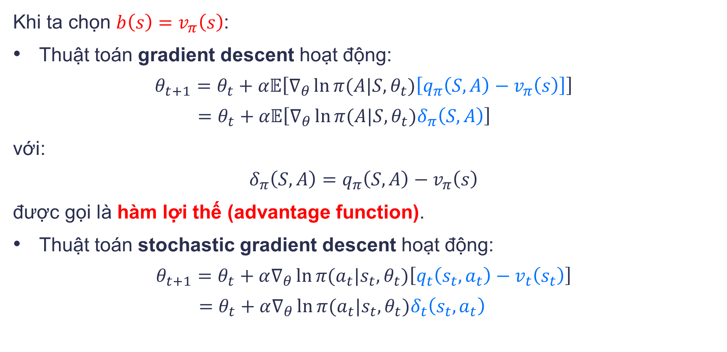
Thuật toán Advantage actor-critic
Khi ta chọn $b\left(s\right)=v_{π}\left(s\right)$:
Thuật toán gradient descent hoạt động:
$$θ_{t+1}=θ_{t}+α𝔼\left[∇_{θ}\ln{π(A|S,θ_{t})\left[q_{π}\left(S,A\right)−v_{π}\left(s\right)\right]}\right] \\ =θ_{t}+α𝔼\left[∇_{θ}\ln{π(A|S,θ_{t})δ_{π}\left(S,A\right)}\right]$$
với:
$$δ_{π}\left(S,A\right)=q_{π}\left(S,A\right)−v_{π}\left(s\right)$$
được gọi là hàm lợi thế (advantage function).
Thuật toán stochastic gradient descent hoạt động:
$$θ_{t+1}=θ_{t}+α∇_{θ}\ln{π(a_{t}|s_{t},θ_{t})\left[q_{t}\left(s_{t},a_{t}\right)−v_{t}\left(s_{t}\right)\right]} \\ =θ_{t}+α∇_{θ}\ln{π(a_{t}|s_{t},θ_{t})δ_{t}\left(s_{t},a_{t}\right)}$$

Slide 15
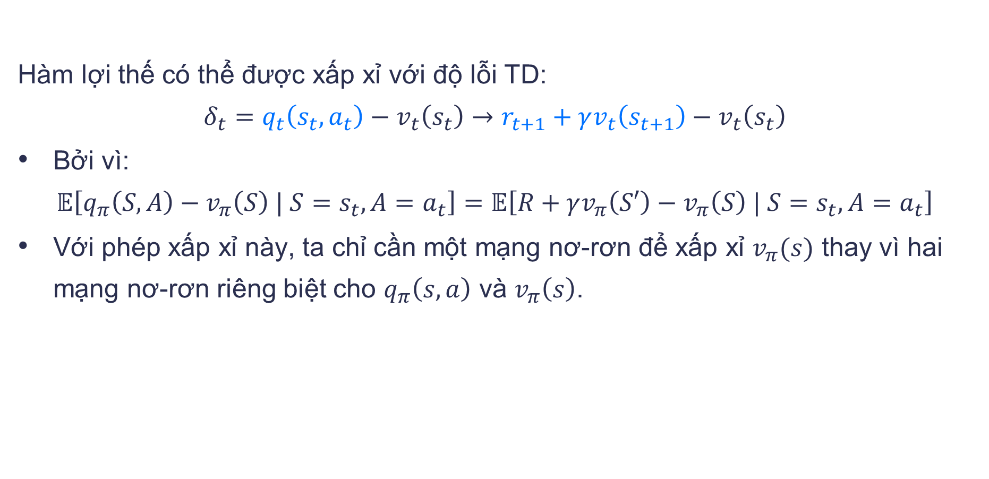
Thuật toán Advantage actor-critic
Hàm lợi thế có thể được xấp xỉ với độ lỗi TD:
$$δ_{t}=q_{t}\left(s_{t},a_{t}\right)−v_{t}\left(s_{t}\right)→r_{t+1}+γv_{t}\left(s_{t+1}\right)−v_{t}\left(s_{t}\right)$$
Bởi vì:
$$𝔼\left[q_{π}\left(S,A\right)−v_{π}\left(S\right) | S=s_{t},A=a_{t}\right]=𝔼\left[R+γv_{π}\left(S′\right)−v_{π}\left(S\right) | S=s_{t},A=a_{t}\right]$$
Với phép xấp xỉ này, ta chỉ cần một mạng nơ-rơn để xấp xỉ $v_{π}(s)$ thay vì hai mạng nơ-rơn riêng biệt cho $q_{π}\left(s,a\right)$ và $v_{π}\left(s\right)$.

Slide 16
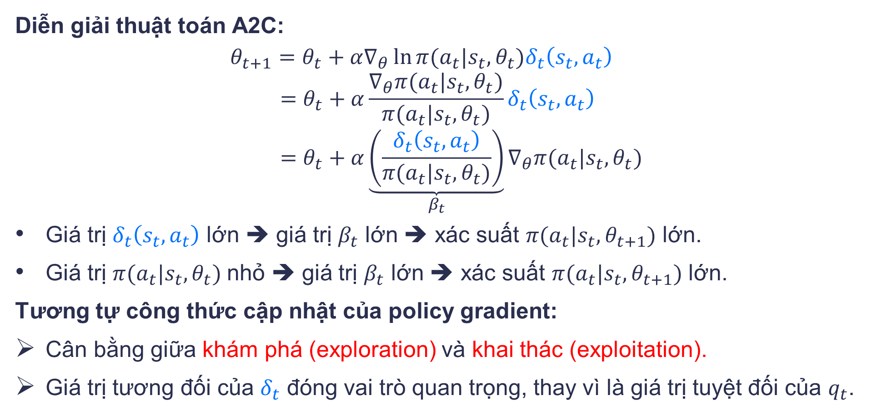
Thuật toán Advantage actor-critic (A2C)
Diễn giải thuật toán A2C:
$$θ_{t+1}=θ_{t}+α∇_{θ}\ln{π(a_{t}|s_{t},θ_{t})δ_{t}\left(s_{t},a_{t}\right)} \\ =θ_{t}+α\frac{∇_{θ}π(a_{t}|s_{t},θ_{t})}{π(a_{t}|s_{t},θ_{t})}δ_{t}\left(s_{t},a_{t}\right) \\ =θ_{t}+α\underset{β_{t}}{\underbrace{\left(\frac{δ_{t}\left(s_{t},a_{t}\right)}{π(a_{t}|s_{t},θ_{t})}\right)}}∇_{θ}π(a_{t}|s_{t},θ_{t})$$
Giá trị $δ_{t}\left(s_{t},a_{t}\right)$ lớn ➔ giá trị $β_{t}$ lớn ➔ xác suất $π(a_{t}|s_{t},θ_{t+1})$ lớn.
Giá trị $π(a_{t}|s_{t},θ_{t})$nhỏ ➔ giá trị $β_{t}$ lớn ➔ xác suất $π(a_{t}|s_{t},θ_{t+1})$ lớn.
Tương tự công thức cập nhật của policy gradient:
Cân bằng giữa khám phá (exploration) và khai thác (exploitation).
Giá trị tương đối của $δ_{t}$ đóng vai trò quan trọng, thay vì là giá trị tuyệt đối của $q_{t}$.

Slide 17
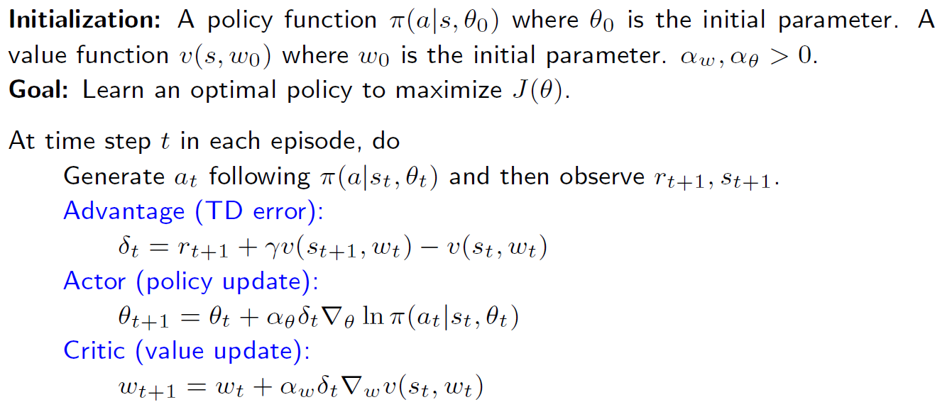

Thuật toán Advantage actor-critic (A2C)
Đây là một thuật toán on-policy. Bởi vì $π(θ_{t})$ là chiến lược có yếu tố ngẫu nhiên (stochastic policy) nên ta không cần sử dụng $ε$-greedy.

Slide 18
OFF-POLICY ACTOR-CRITIC

Slide 19
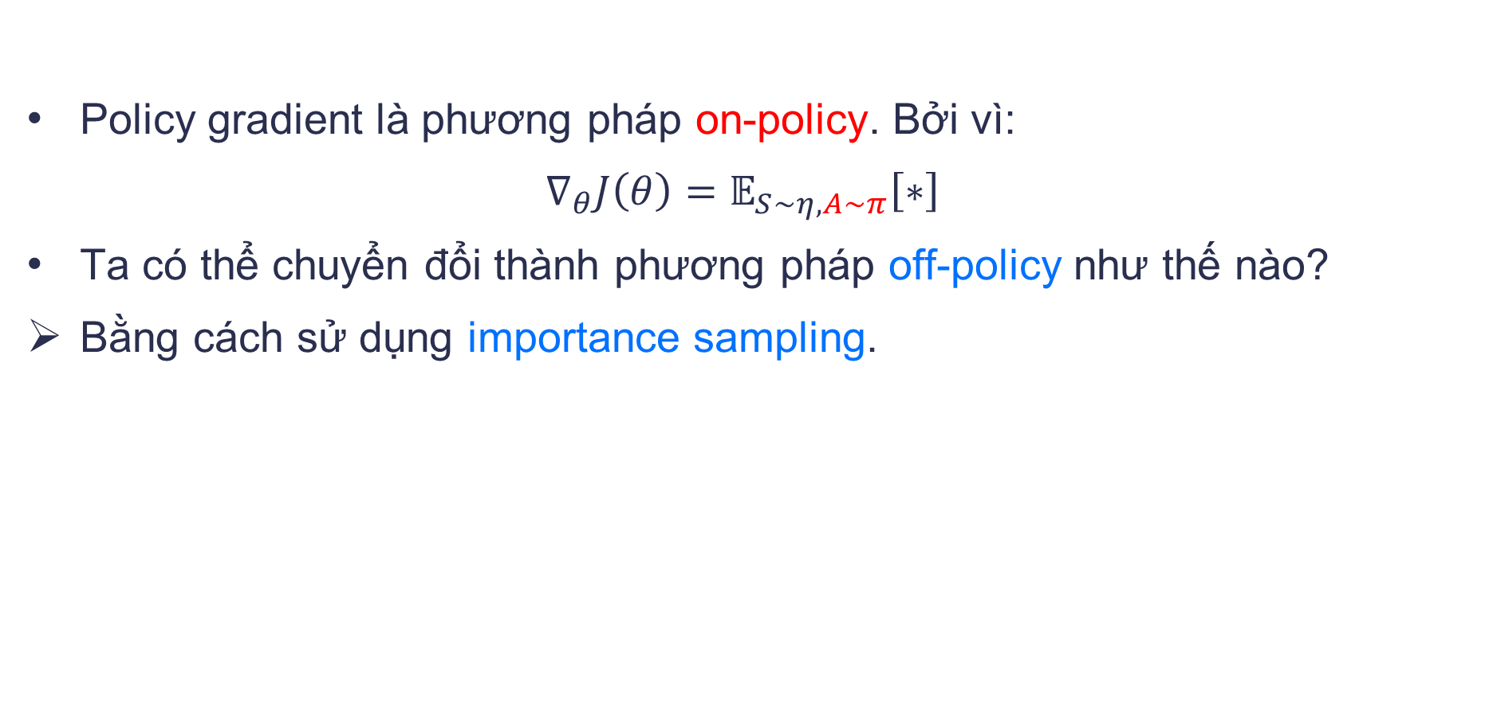
Giới thiệu
Policy gradient là phương pháp on-policy. Bởi vì:
$$∇_{θ}J\left(θ\right)=𝔼_{S\sim η,A\sim π}\left[∗\right]$$
Ta có thể chuyển đổi thành phương pháp off-policy như thế nào?
Bằng cách sử dụng importance sampling.

Slide 20
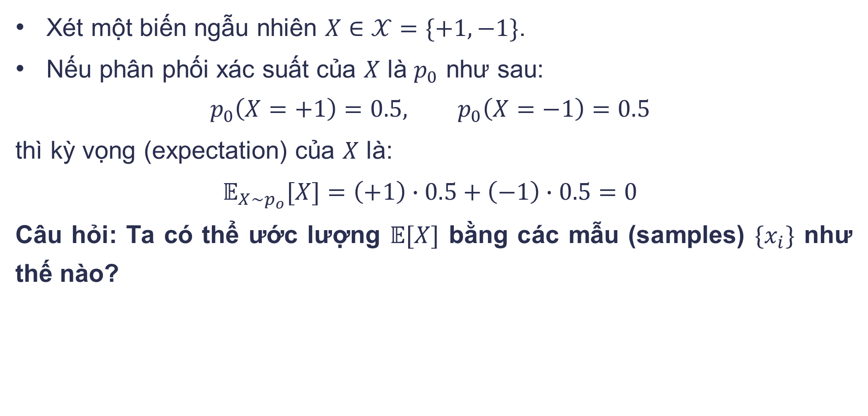
Giới thiệu – Ví dụ minh họa
Xét một biến ngẫu nhiên $X∈𝒳=\{+1,−1\}$.
Nếu phân phối xác suất của $X$ là $p_{0}$ như sau:
$$p_{0}\left(X=+1\right)=0.5, p_{0}\left(X=−1\right)=0.5$$
thì kỳ vọng (expectation) của $X$ là:
$$𝔼_{X\sim p_{o}}[X]=\left(+1\right)∙0.5+\left(−1\right)∙0.5=0$$
Câu hỏi: Ta có thể ước lượng $𝔼[X]$ bằng các mẫu (samples) $\{x_{i}\}$ như thế nào?

Slide 21
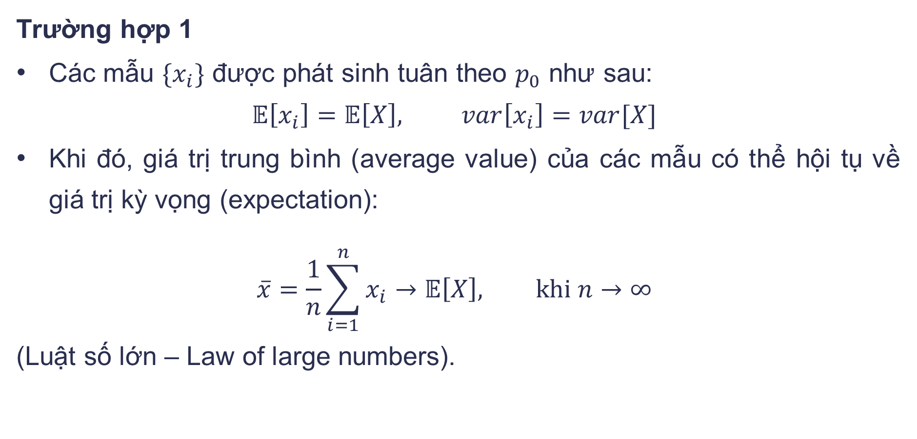
Giới thiệu – Ví dụ minh họa
Trường hợp 1
Các mẫu $\{x_{i}\}$ được phát sinh tuân theo $p_{0}$ như sau:
$$𝔼\left[x_{i}\right]=𝔼\left[X\right], var\left[x_{i}\right]=var[X]$$
Khi đó, giá trị trung bình (average value) của các mẫu có thể hội tụ về giá trị kỳ vọng (expectation):
$$\overline{x}=\frac{1}{n}\sum_{i=1}^{n}{x_{i}}→𝔼\left[X\right], khi n→∞$$
(Luật số lớn – Law of large numbers).

Slide 22
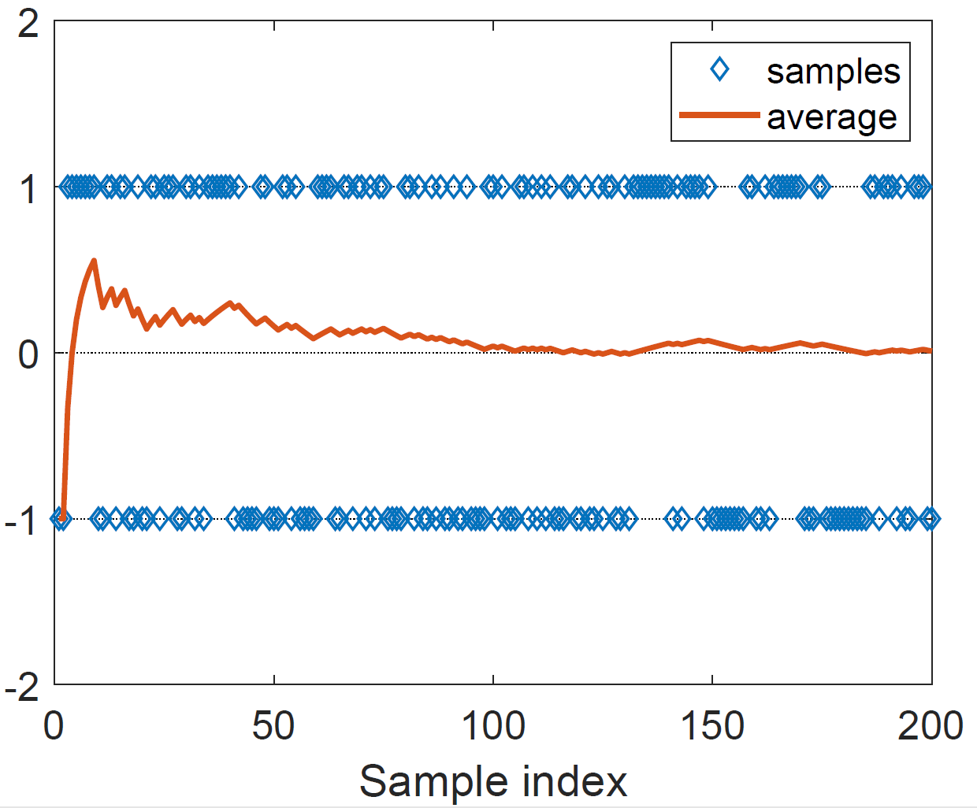
Giới thiệu – Ví dụ minh họa

Slide 23
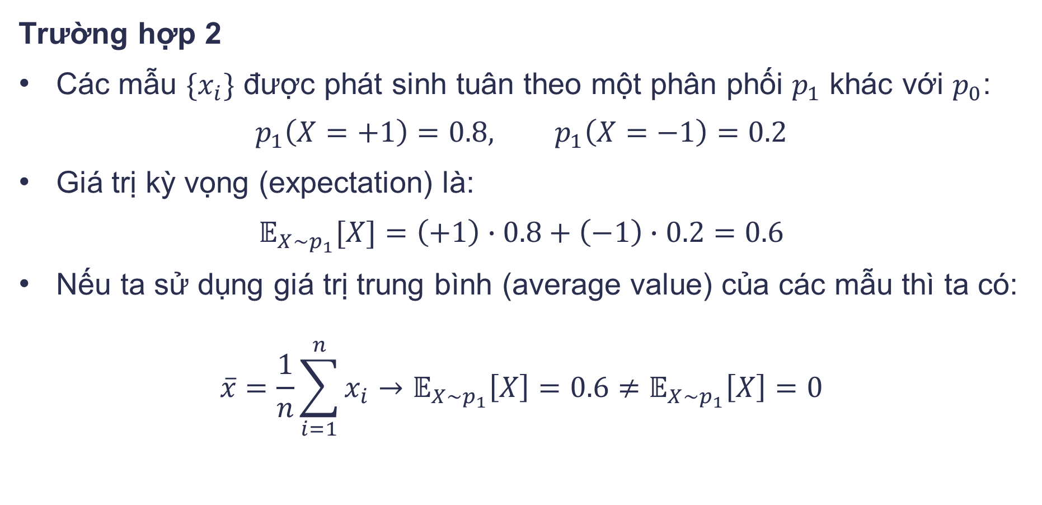
Giới thiệu – Ví dụ minh họa
Trường hợp 2
Các mẫu $\{x_{i}\}$ được phát sinh tuân theo một phân phối $p_{1}$ khác với $p_{0}$:
$$p_{1}\left(X=+1\right)=0.8, p_{1}\left(X=−1\right)=0.2$$
Giá trị kỳ vọng (expectation) là:
$$𝔼_{X\sim p_{1}}[X]=\left(+1\right)∙0.8+\left(−1\right)∙0.2=0.6$$
Nếu ta sử dụng giá trị trung bình (average value) của các mẫu thì ta có:
$$\overline{x}=\frac{1}{n}\sum_{i=1}^{n}{x_{i}}→𝔼_{X\sim p_{1}}\left[X\right]=0.6≠𝔼_{X\sim p_{1}}\left[X\right]=0$$

Slide 24
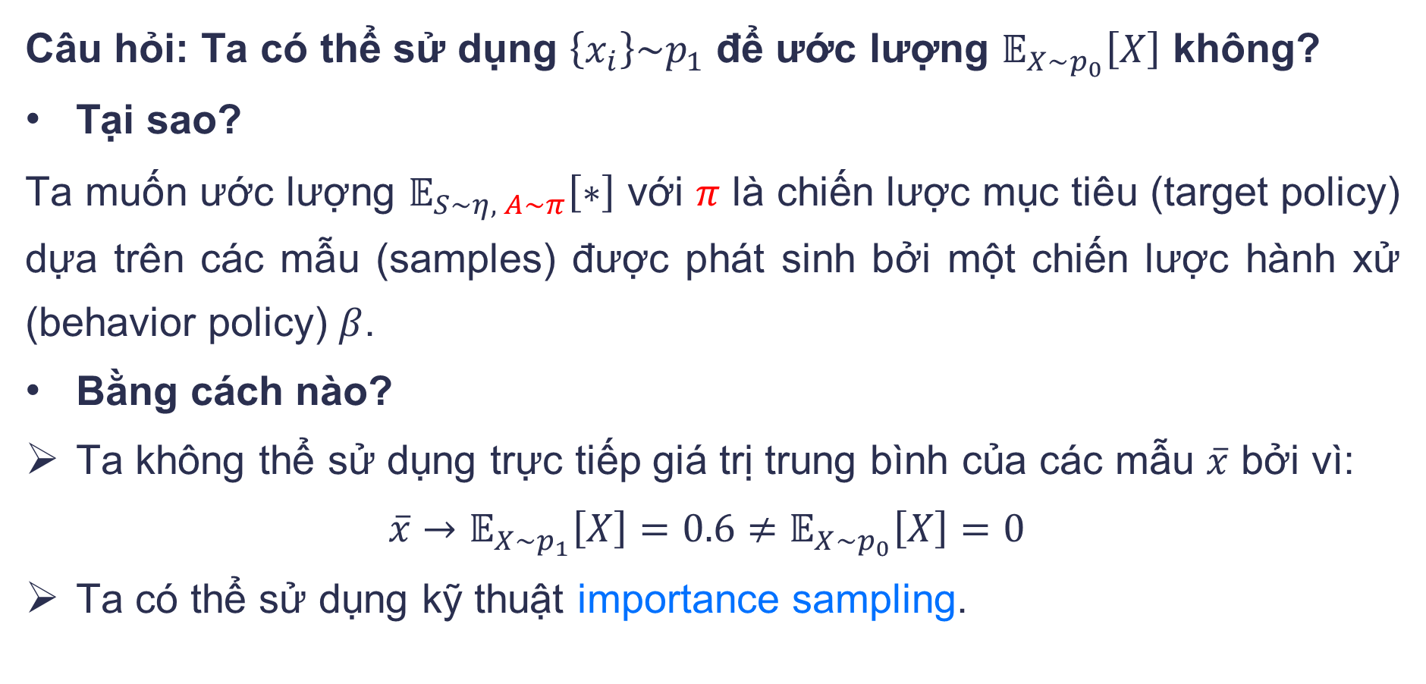
Giới thiệu – Ví dụ minh họa
Câu hỏi: Ta có thể sử dụng $\left\{x_{i}\right\}\sim p_{1}$ để ước lượng $𝔼_{X\sim p_{0}}\left[X\right]$ không?
Tại sao?
Ta muốn ước lượng $𝔼_{S\sim η, A\sim π}\left[∗\right]$ với $π$ là chiến lược mục tiêu (target policy) dựa trên các mẫu (samples) được phát sinh bởi một chiến lược hành xử (behavior policy) $β$.
Bằng cách nào?
Ta không thể sử dụng trực tiếp giá trị trung bình của các mẫu $\overline{x}$ bởi vì:
$$\overline{x}→𝔼_{X\sim p_{1}}\left[X\right]=0.6≠𝔼_{X\sim p_{0}}\left[X\right]=0$$
Ta có thể sử dụng kỹ thuật importance sampling.

Slide 25
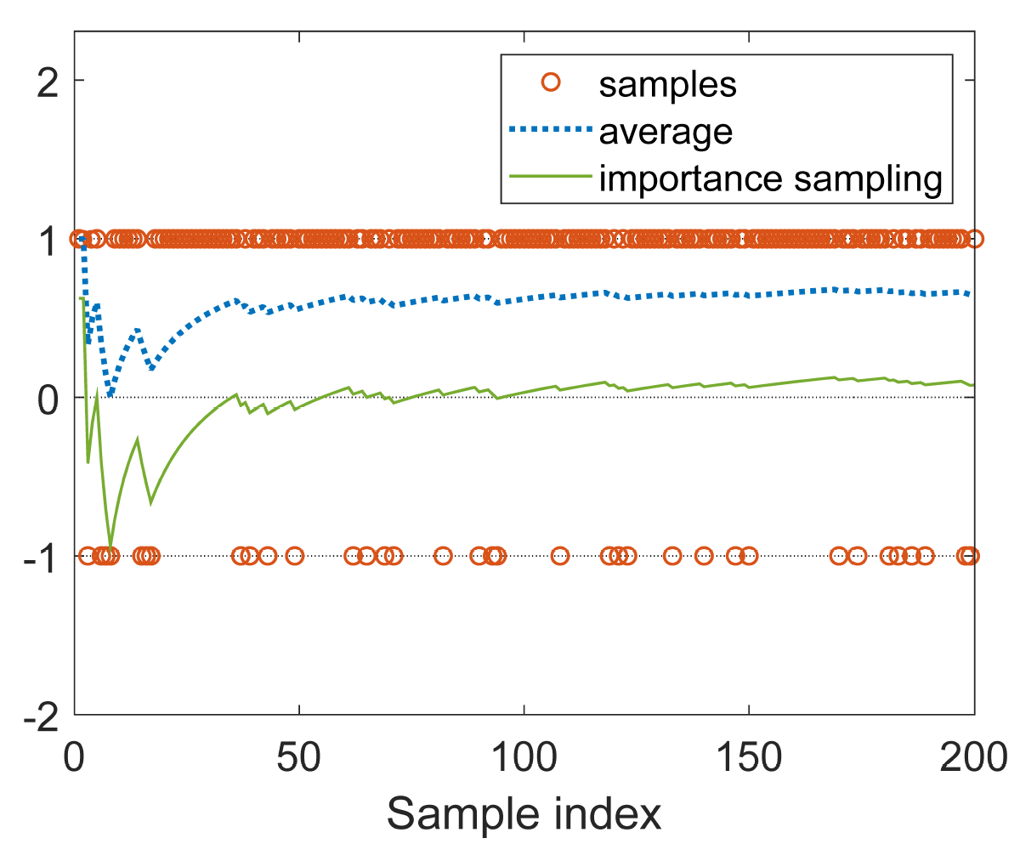
Giới thiệu – Ví dụ minh họa

Slide 26
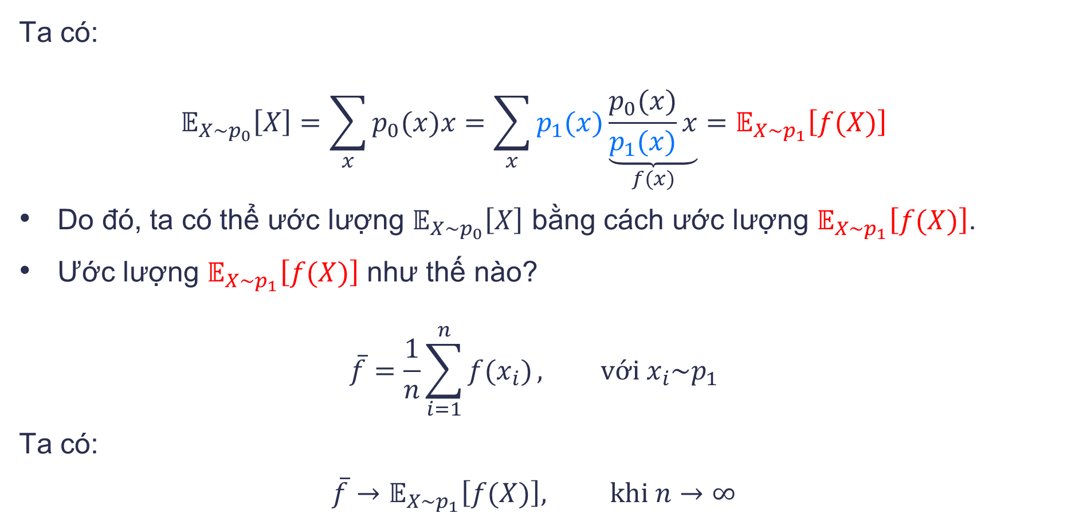
Importance Sampling
Ta có:
$$𝔼_{X\sim p_{0}}\left[X\right]=\sum_{x}{p_{0}(x)x}=\sum_{x}{p_{1}(x)\underset{f(x)}{\underbrace{\frac{p_{0}(x)}{p_{1}(x)}x}}}=𝔼_{X\sim p_{1}}\left[f(X)\right]$$
Do đó, ta có thể ước lượng $𝔼_{X\sim p_{0}}\left[X\right]$ bằng cách ước lượng $𝔼_{X\sim p_{1}}\left[f(X)\right]$.
Ước lượng $𝔼_{X\sim p_{1}}\left[f(X)\right]$ như thế nào?
$$\overline{f}=\frac{1}{n}\sum_{i=1}^{n}{f(x_{i})}, với x_{i}\sim p_{1}$$
Ta có:
$$\overline{f}→𝔼_{X\sim p_{1}}\left[f(X)\right], khi n→∞$$

Slide 27
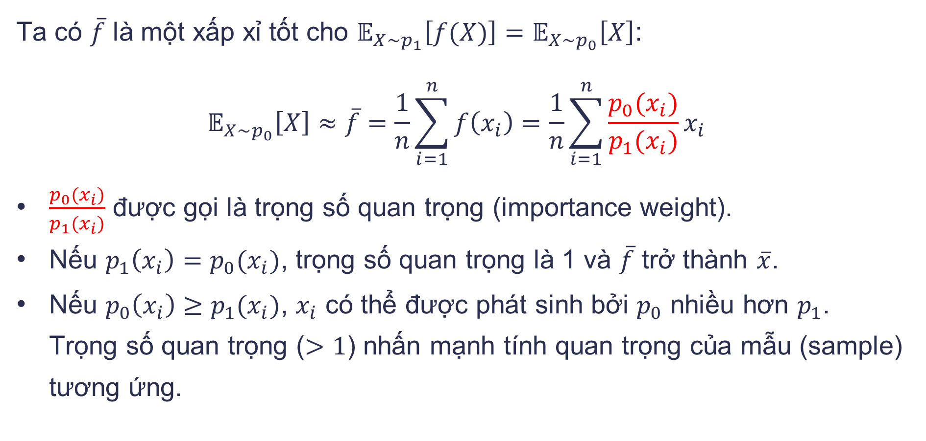
Importance Sampling
Ta có $\overline{f}$ là một xấp xỉ tốt cho $𝔼_{X\sim p_{1}}\left[f(X)\right]=𝔼_{X\sim p_{0}}\left[X\right]$:
$$𝔼_{X\sim p_{0}}\left[X\right]≈\overline{f}=\frac{1}{n}\sum_{i=1}^{n}{f\left(x_{i}\right)}=\frac{1}{n}\sum_{i=1}^{n}{\frac{p_{0}(x_{i})}{p_{1}(x_{i})}x_{i}}$$
$\frac{p_{0}(x_{i})}{p_{1}(x_{i})}$ được gọi là trọng số quan trọng (importance weight).
Nếu $p_{1}\left(x_{i}\right)=p_{0}(x_{i})$, trọng số quan trọng là 1 và $\overline{f}$ trở thành $\overline{x}$.
Nếu $p_{0}\left(x_{i}\right)≥p_{1}(x_{i})$, $x_{i}$ có thể được phát sinh bởi $p_{0}$ nhiều hơn $p_{1}$. Trọng số quan trọng ($>1$) nhấn mạnh tính quan trọng của mẫu (sample) tương ứng.

Slide 28

Tóm tắt
Nếu $\left\{x_{i}\right\}\sim p_{1}$ thì:
$\overline{x}=\frac{1}{n}\sum_{i=1}^{n}{x_{i}}→𝔼_{X\sim p_{1}}\left[X\right]$
$\overline{f}=\frac{1}{n}\sum_{i=1}^{n}{\frac{p_{0}(x_{i})}{p_{1}(x_{i})}x_{i}}→𝔼_{X\sim p_{0}}\left[X\right]$

Slide 29
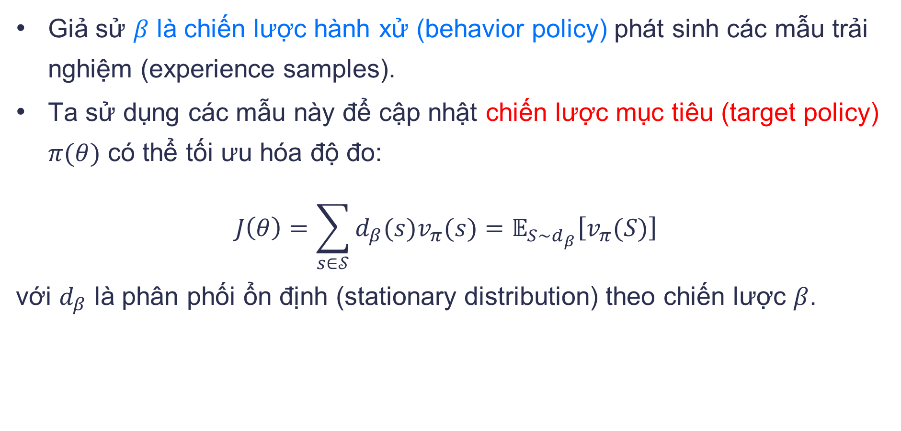
Định lý off-policy policy gradient
Giả sử $β$ là chiến lược hành xử (behavior policy) phát sinh các mẫu trải nghiệm (experience samples).
Ta sử dụng các mẫu này để cập nhật chiến lược mục tiêu (target policy) $π(θ)$ có thể tối ưu hóa độ đo:
$$J\left(θ\right)=\sum_{s∈𝒮}{d_{β}(s)v_{π}(s)}=𝔼_{S\sim d_{β}}\left[v_{π}(S)\right]$$
với $d_{β}$ là phân phối ổn định (stationary distribution) theo chiến lược $β$.

Slide 30
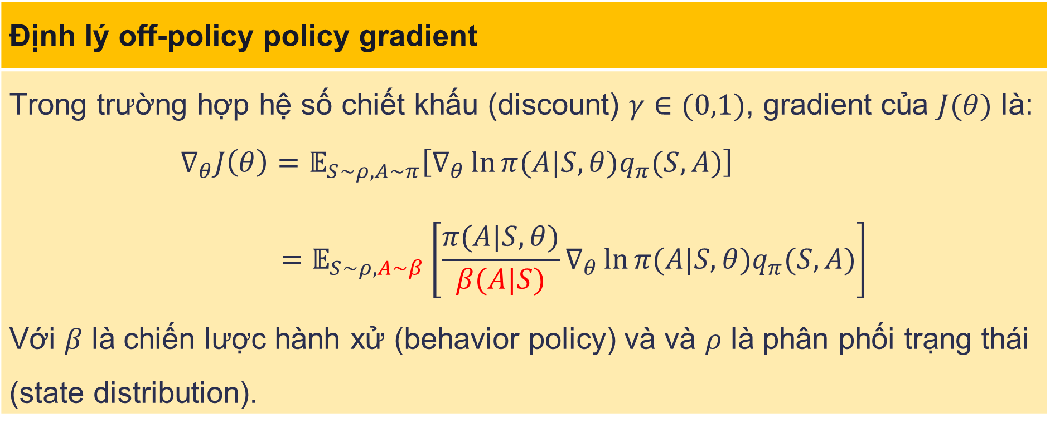
Định lý off-policy policy gradient
Định lý off-policy policy gradient
Trong trường hợp hệ số chiết khấu (discount) $γ∈(0,1)$, gradient của $J(θ)$ là: $$∇_{θ}J\left(θ\right)=𝔼_{S\sim ρ,A\sim π}\left[∇_{θ}\ln{π(A|S,θ)q_{π}(S,A)}\right] \\ =𝔼_{S\sim ρ,A\sim β}\left[\frac{π(A|S,θ)}{β(A|S)}∇_{θ}\ln{π(A|S,θ)q_{π}(S,A)}\right]$$ Với $β$ là chiến lược hành xử (behavior policy) và và $ρ$ là phân phối trạng thái (state distribution).

Slide 31
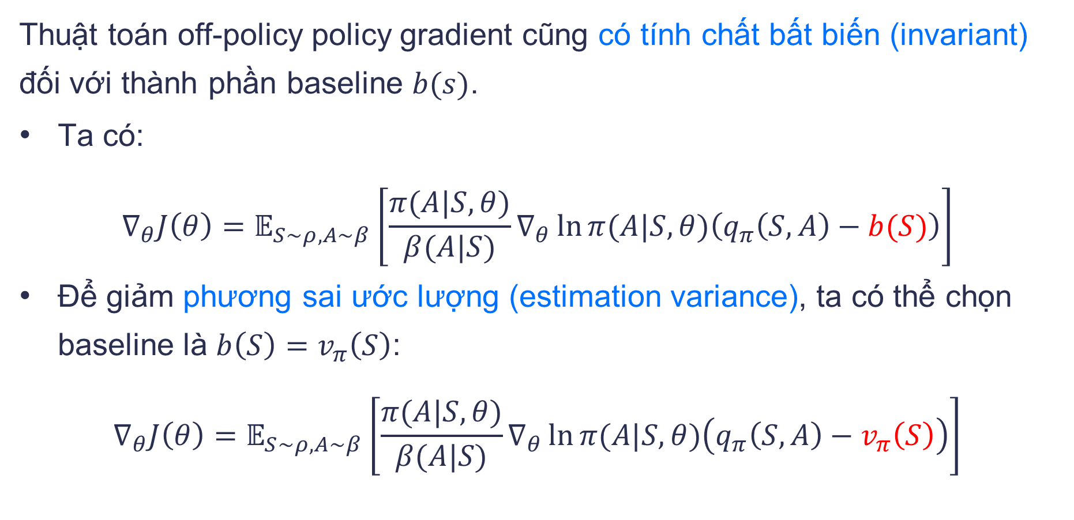
Thuật toán off-policy policy gradient
Thuật toán off-policy policy gradient cũng có tính chất bất biến (invariant) đối với thành phần baseline $b(s)$.
Ta có:
$$∇_{θ}J\left(θ\right)=𝔼_{S\sim ρ,A\sim β}\left[\frac{π(A|S,θ)}{β(A|S)}∇_{θ}\ln{π(A|S,θ)\left(q_{π}\left(S,A\right)−b(S)\right)}\right]$$
Để giảm phương sai ước lượng (estimation variance), ta có thể chọn baseline là $b\left(S\right)=v_{π}\left(S\right)$:
$$∇_{θ}J\left(θ\right)=𝔼_{S\sim ρ,A\sim β}\left[\frac{π(A|S,θ)}{β(A|S)}∇_{θ}\ln{π(A|S,θ)\left(q_{π}\left(S,A\right)−v_{π}\left(S\right)\right)}\right]$$

Slide 32
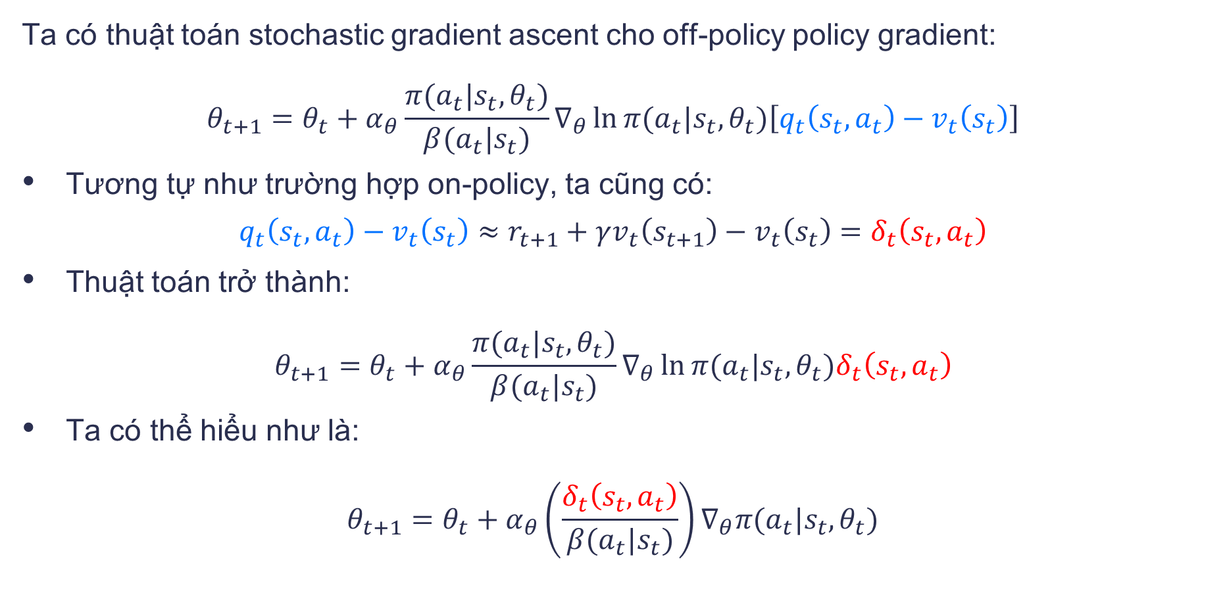
Thuật toán off-policy policy gradient
Ta có thuật toán stochastic gradient ascent cho off-policy policy gradient:
$$θ_{t+1}=θ_{t}+α_{θ}\frac{π(a_{t}|s_{t},θ_{t})}{β(a_{t}|s_{t})}∇_{θ}\ln{π(a_{t}|s_{t},θ_{t})\left[q_{t}\left(s_{t},a_{t}\right)−v_{t}\left(s_{t}\right)\right]}$$
Tương tự như trường hợp on-policy, ta cũng có:
$$q_{t}\left(s_{t},a_{t}\right)−v_{t}\left(s_{t}\right)≈r_{t+1}+γv_{t}\left(s_{t+1}\right)−v_{t}\left(s_{t}\right)=δ_{t}\left(s_{t},a_{t}\right)$$
Thuật toán trở thành:
$$θ_{t+1}=θ_{t}+α_{θ}\frac{π(a_{t}|s_{t},θ_{t})}{β(a_{t}|s_{t})}∇_{θ}\ln{π(a_{t}|s_{t},θ_{t})δ_{t}\left(s_{t},a_{t}\right)}$$
Ta có thể hiểu như là:
$$θ_{t+1}=θ_{t}+α_{θ}\left(\frac{δ_{t}\left(s_{t},a_{t}\right)}{β(a_{t}|s_{t})}\right)∇_{θ}π(a_{t}|s_{t},θ_{t})$$

Slide 33
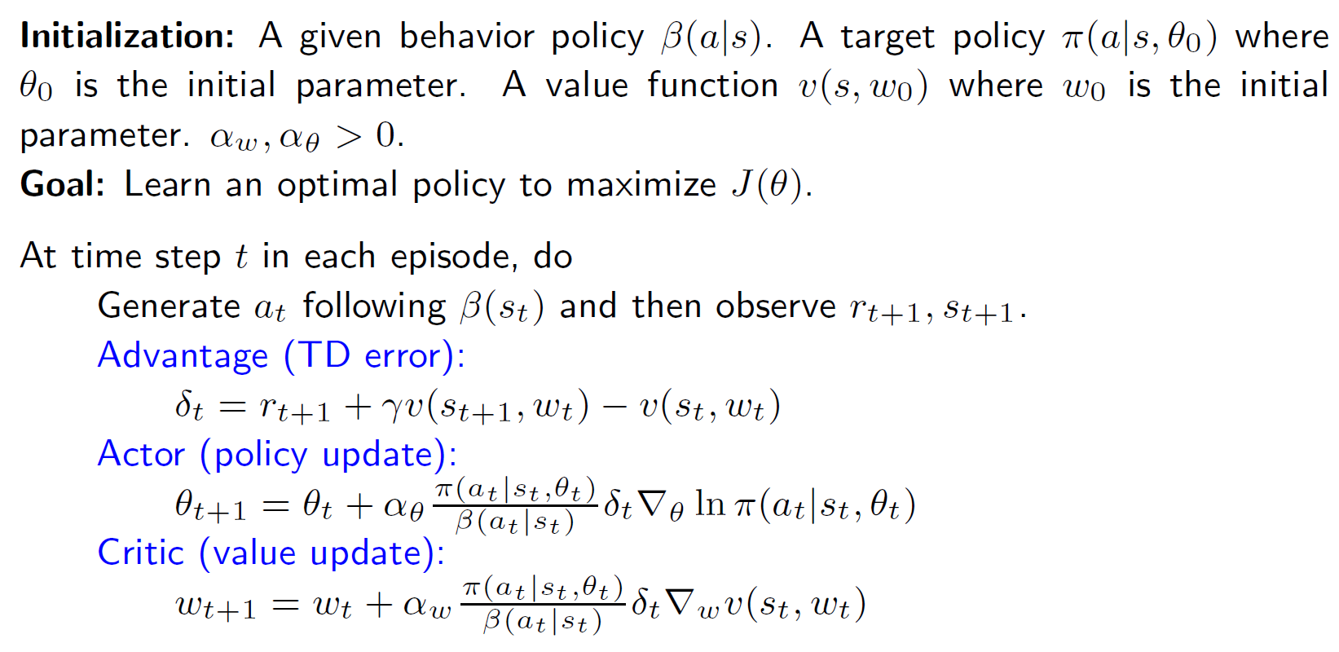
Thuật toán off-policy policy gradient

Slide 34
ACTOR-CRITIC ĐƠN ĐỊNH
DETERMINISTIC ACTOR-CRITIC

Slide 35
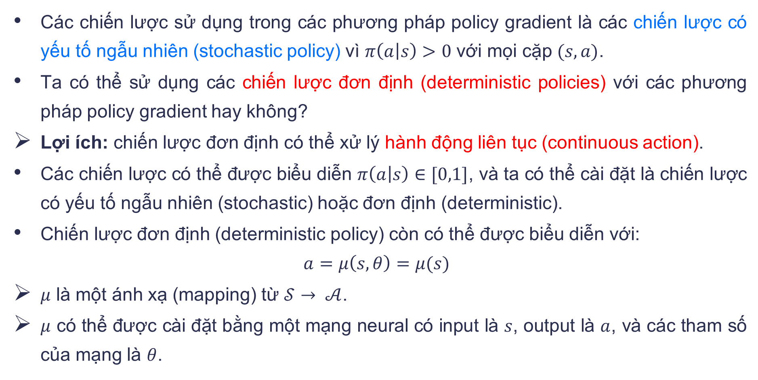
Giới thiệu
Các chiến lược sử dụng trong các phương pháp policy gradient là các chiến lược có yếu tố ngẫu nhiên (stochastic policy) vì $π\left(a | s\right)>0$ với mọi cặp $(s,a)$.
Ta có thể sử dụng các chiến lược đơn định (deterministic policies) với các phương pháp policy gradient hay không?
Lợi ích: chiến lược đơn định có thể xử lý hành động liên tục (continuous action).
Các chiến lược có thể được biểu diễn $π\left(a | s\right)∈[0,1]$, và ta có thể cài đặt là chiến lược có yếu tố ngẫu nhiên (stochastic) hoặc đơn định (deterministic).
Chiến lược đơn định (deterministic policy) còn có thể được biểu diễn với:
$$a=μ\left(s,θ\right)=μ(s)$$
$μ$ là một ánh xạ (mapping) từ $𝒮→ 𝒜$.
$μ$ có thể được cài đặt bằng một mạng neural có input là $s$, output là $a$, và các tham số của mạng là $θ$.

Slide 36
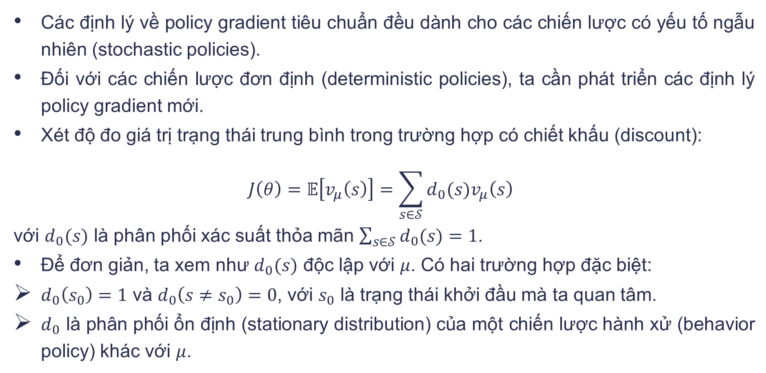
Định lý policy gradient đơn định
Các định lý về policy gradient tiêu chuẩn đều dành cho các chiến lược có yếu tố ngẫu nhiên (stochastic policies).
Đối với các chiến lược đơn định (deterministic policies), ta cần phát triển các định lý policy gradient mới.
Xét độ đo giá trị trạng thái trung bình trong trường hợp có chiết khấu (discount):
$$J\left(θ\right)=𝔼\left[v_{μ}\left(s\right)\right]=\sum_{s∈𝒮}{d_{0}(s)v_{μ}\left(s\right)}$$
với $d_{0}(s)$ là phân phối xác suất thỏa mãn $\sum_{s∈𝒮}{d_{0}(s)}=1$.
Để đơn giản, ta xem như $d_{0}(s)$ độc lập với $μ$. Có hai trường hợp đặc biệt:
$d_{0}\left(s_{0}\right)=1$ và $d_{0}\left(s≠s_{0}\right)=0$, với $s_{0}$ là trạng thái khởi đầu mà ta quan tâm.
$d_{0}$ là phân phối ổn định (stationary distribution) của một chiến lược hành xử (behavior policy) khác với $μ$.

Slide 37
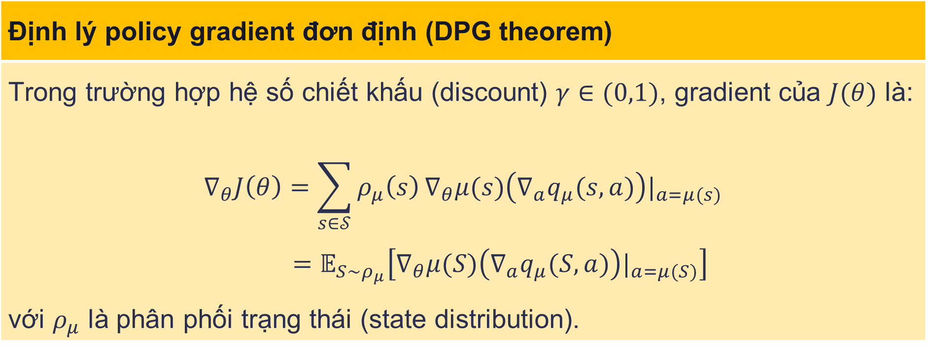

Định lý policy gradient đơn định
Định lý policy gradient đơn định (DPG theorem)
Trong trường hợp hệ số chiết khấu (discount) $γ∈(0,1)$, gradient của $J(θ)$ là: $$∇_{θ}J\left(θ\right)=\sum_{s∈𝒮}{ρ_{μ}\left(s\right)}∇_{θ}μ(s)\left(∇_{a}q_{μ}(s,a)\right)|_{a=μ(s)} \\ =𝔼_{S\sim ρ_{μ}}\left[∇_{θ}μ(S)\left(∇_{a}q_{μ}(S,a)\right)|_{a=μ(S)}\right]$$ với $ρ_{μ}$ là phân phối trạng thái (state distribution).
Gradient không sử dụng phân phối hành động $A$.
Phương pháp policy gradient đơn định là off-policy.

Slide 38
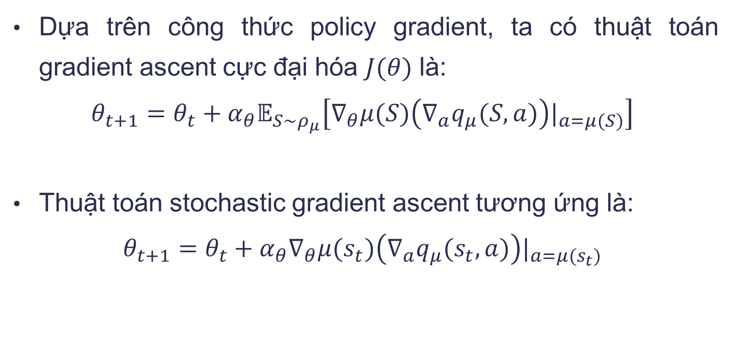
Thuật toán actor-critic đơn định
Dựa trên công thức policy gradient, ta có thuật toán gradient ascent cực đại hóa $J(θ)$ là:
$$θ_{t+1}=θ_{t}+α_{θ}𝔼_{S\sim ρ_{μ}}\left[∇_{θ}μ(S)\left(∇_{a}q_{μ}(S,a)\right)|_{a=μ(S)}\right]$$
Thuật toán stochastic gradient ascent tương ứng là:
$$θ_{t+1}=θ_{t}+α_{θ}∇_{θ}μ(s_{t})\left(∇_{a}q_{μ}(s_{t},a)\right)|_{a=μ(s_{t})}$$

Slide 39
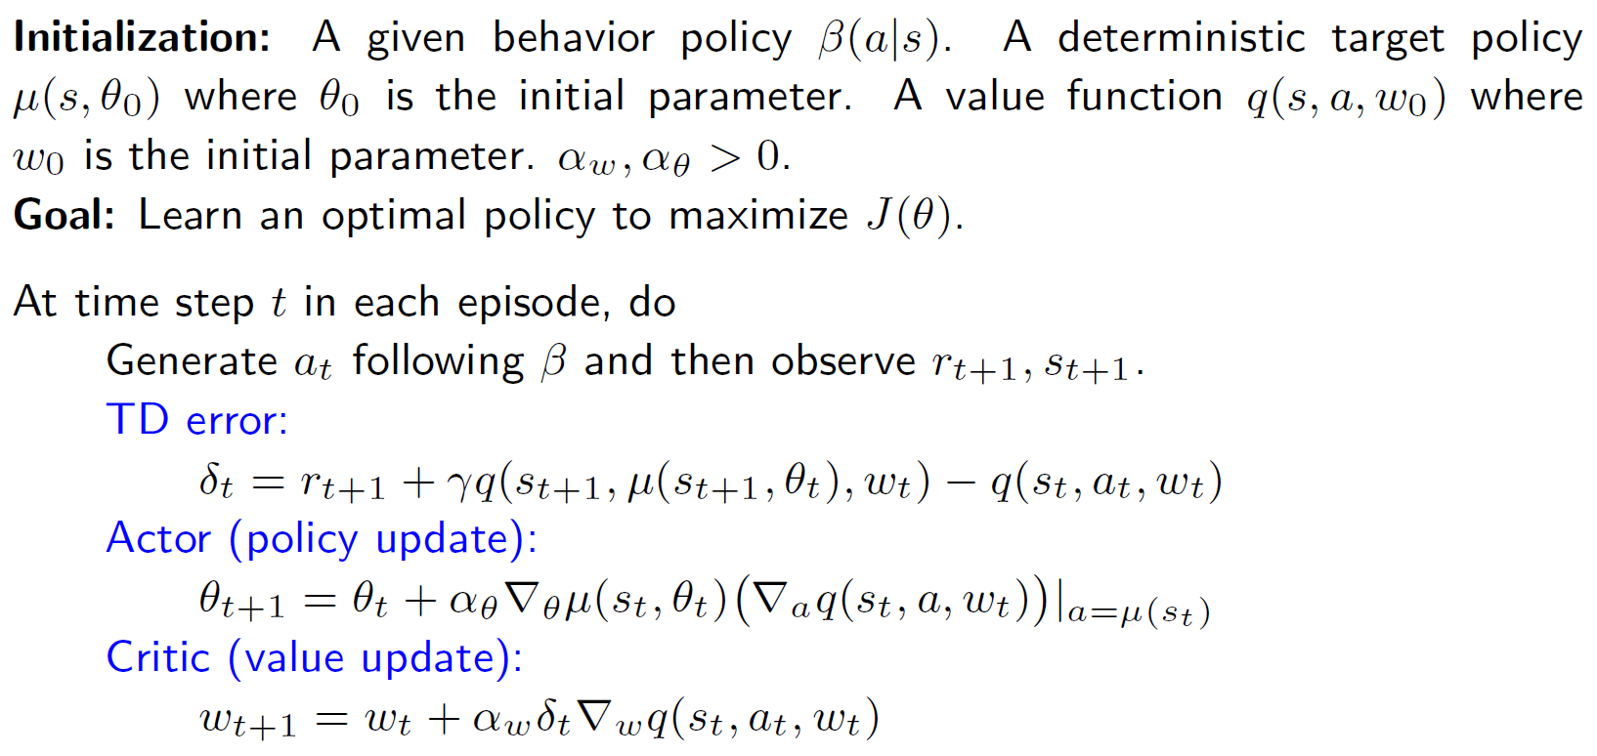
Thuật toán actor-critic đơn định

Slide 40
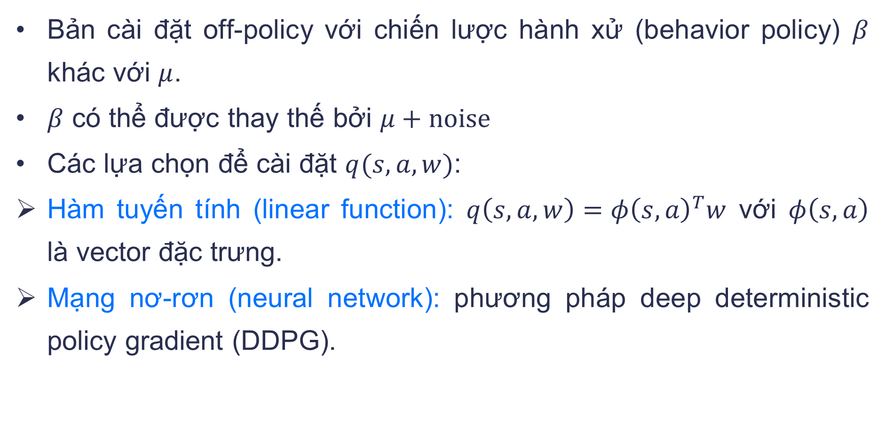
Thuật toán actor-critic đơn định
Bản cài đặt off-policy với chiến lược hành xử (behavior policy) $β$ khác với $μ$.
$β$ có thể được thay thế bởi $μ+noise$
Các lựa chọn để cài đặt $q(s,a,w)$:
Hàm tuyến tính (linear function): $q\left(s,a,w\right)={φ\left(s,a\right)}^{T}w$ với $φ\left(s,a\right)$ là vector đặc trưng.
Mạng nơ-rơn (neural network): phương pháp deep deterministic policy gradient (DDPG).

